Slide 1
ECON 1500
Innføring i samfunnsøkonomi for realister
Første forelesning

Slide 2
Lærebøker
Riis og Moen: Moderne Mikroøkonomi. 4. utgave.
  Går i trykken denne uken.
  Kapittel 1-5 i utgave 3 ligger i Fronterrommet
Holden: Makroøkonomi

Slide 3
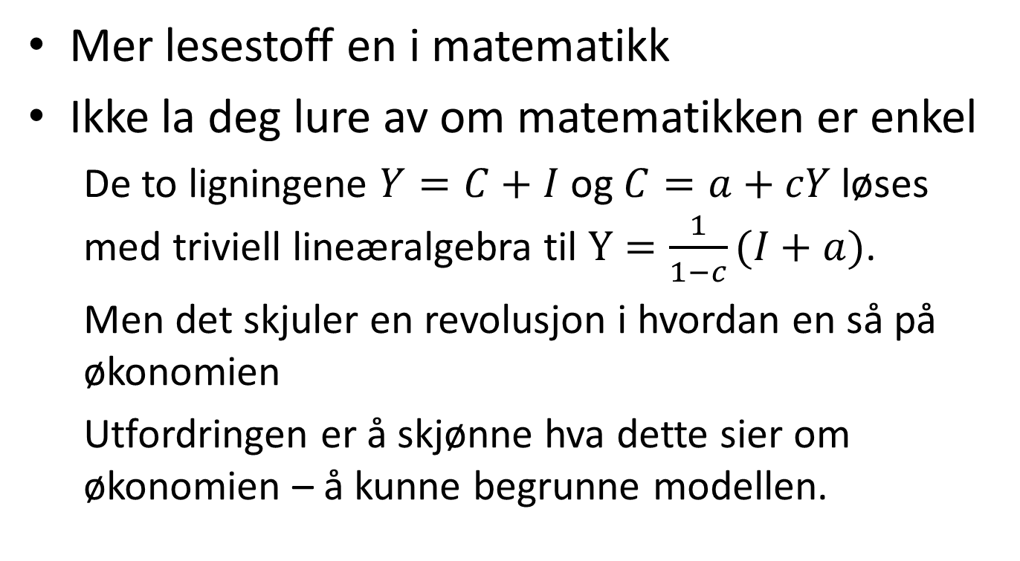
Om å studere økonomi
Mer lesestoff en i matematikk
Ikke la deg lure av om matematikken er enkel
  De to ligningene $Y=C+I$ og $C=a+cY$ løses med triviell lineæralgebra til $Y=\frac{1}{1−c}(I+a)$.
  Men det skjuler en revolusjon i hvordan en så på økonomien
  Utfordringen er å skjønne hva dette sier om økonomien – å kunne begrunne modellen.

Slide 4
Modeller
Økonomer bruker modeller
  Konsumenten velger mellom to varer
  Alle vet alle priser (hvilke kaffemerker finnes på Bunnpris og hva (eksakt!) koster de?
  Det er mange bedrifter men de lager prikk like produkter, konsumenten kjøper det som er billigst.
Vi tror ikke at verden ser slik ut
Hva er nytten av et kart med oppløsning 1:1?
  Men du teller ikke trærne i Nordmarka med et veikart for Oslo!
Modeller er nyttig for å svare på noen spørsmål, dårlig egnet på andre.
  Å forklare hva vi har funnet med ord er ofte en god sjekk!
  Jeg vil bruke litt energi på å få dere til å øve på å forklare ting verbalt!

Slide 5
Forelesninger og seminar
Vi har to tider:
  Mandag 14-16
  Fredag 12-14.
18 forelesninger og 10 seminarer.
  Seminarer er oftest på fredager
  Men se forelesningsplan
Seminar
  Første time plenumsregning
  Andre time grupper – to lærere
  Mye bedre utbytte om dere er forberedt!

Slide 6
Fronter og Seminarer
For å gi ekstra motivasjon til å komme forberedt til seminarer og noen forelesninger:
Det blir gitt oppgaver på Fronter
  Gir (1-3) poenger som godskrives til “oblig”
  Stort sett flervalg – men målet er at minst en av oppgavene er å forklare noe økonomisk med ord
    Du får poeng om det er riv ruskende galt, men det må se ut som et ærlig forsøk (seminarlederne vurderer).

Slide 7
Mikro versus makro
Mikroøkonomien beskriver HELE økonomien men gjør det ved å starte med de små enhetene
  Den enkelte konsument, Bedriften, Markedet for en enkelt vare
  Men også helheten : milliarder av bedrifter, konsumenter og varer.
Makroøkonomi går rett på de store tallene
  Forklare BNP, totalt konsum, prisnivået (som gjenspeiler prisen på ALLE varer)
  Moderne makro ligner litt på mikro, men en tenker som om det er EN konsument, EN bedrift, EN vare.
    I empiriske modeller finnes det kanskje 10-20 varer.

Slide 8
Matematikk og økonomi
Deler av pensum bruker matematikk dere ikke har lært enda
  Vi venter på MAT 1110
Metodene er så sentrale at vi går gjennom dem her også – små biter spredd utover.
  Optimering, en og to variable
  Optimering under bibetingelser
  Implisitt derivasjon
  “Omhylning”

Slide 9
Likevekt i taximarkedet.
Eksempel fra boka
Etterspørselen kan variere fra sted til sted.
  På kvelden skal mange hjem fra sentrum
  Områder med høy inntekt eller hvor det er upraktisk å ha egen bil, kjører kanskje mer taxi
Hvor skal taxisjåføren kjøre for å få mest kunder?
  De kjører hver dag og vet godt hva som lønner seg
Ingen likevekt at alle drar til Frogner eller Jernbanetorget.
  Da er det for stort tilbud der og lett for de som er på Veitvet å få en tur.
Likevekt: Det er like lønnsom å dra alle steder.

Slide 10
Rasjonalitet i taxieksempelet
Vi antar at taxisjåførene kjenner markedet og vet hvor det er lett å få en tur.
  Fullt informerte
De reiser dit det lønner seg.
  Rasjonalitet
Alternative modeller for adferd:
  Normer (sosiologi)
  Vaner eller tommelfingerregler (Psykologi)

Slide 11
Rasjonalitet
Rasjonell: “Å handle med god grunn”
  Økonomer har en mer formell og matematisk definisjon dere vil møte senere (komplette, transitive preferanser.)
Adferdsøkonomi ser typisk på avvik fra rasjonalitet. Tre hovedtema
  Beslutning under usikkerhet
  Selvkontroll
  Sosiale preferanser.

Slide 12
Sosiale preferanser
Mennesket er et sosialt dyr
  Fanger vil heller dele celle med massemorder enn å være i isolat.
Vi bryr oss om hva andre mener om oss
Vi bryr oss om hvordan andre har det.
Modellene dere vil møte beskriver mennesker som isolerte øyer
  Men betyr det noe for konklusjonen om taxisjåføren lengter hjem til kjæresten?

Slide 13
Selvkontroll
Studenter har gjerne mål om å være godt forberedt til alle seminar og forelesninger
  Men det er ikke alltid realiteten.
Selv på en økonomiforelesning får dere formaninger om å være forberedt
  Det kan diskuteres om det hadde vært unødvendig om dere var rasjonelle
Men taxi-eksempelet igjen
  Vil det gjøre en forskjell?

Slide 14
Usikkerhet
Daniel Kahneman og Amos Tversky fikk Nobelprisen i økonomi for en alternativ modell for valg under usikkerhet.
  Tap er mer enn dobbelt så ille som å ikke få en gevinst.
De modellene dere vil møte er verre enn de Kahneman og Tversky kritiserte – det finnes ingen usikkerhet!!!
Det er usikkerhet i taximarkedet
  Et stort selskap som skal hjem osv
  Men hovedpoenget – Om alle vet at en kan regne med å tjene mye mer ved å kjøre til A enn til B, så vil alle kjøre til A – det gjelder fortsatt.
  Ofte lite som endres om vil legger til usikkerhet.

Slide 15
Markedslikevekt
Tilbud fra bedriftene – neste forelesning
Etterspørsel: enkle variant nå, avansert senere.
Likevekt: Tilbud er lik etterspørsel
Hvorfor får vi likevekt?
Hva skjedde i eksperimentet?
  Hvem var med?
Pris
Tilbud
Likevektspris
Etterspørsel
Kvantum

Slide 16
Etterspørsel
Betalings-villighet
Etterspørsel
Konsument -overskudd
Pris
Likevektspris
Etterspørsel
Kvantum

Slide 17
Etterspørsel
Kostnader
Tilbud
Produsent- overskudd
Pris
Tilbud
Likevektspris
Kvantum

Slide 18
Samfunnsøkonomisk overskudd
Konsument-overskudd
Produsent-overskudd
Markedslikevekten maksimerer det samfunns-økonomiske overskuddet.
Antallet Dumle i eksperimentet.
Pris
Tilbud
Likevektspris
Kvantum

Slide 19
Skift i tilbudet
Boligmarkedet – tilbudet er gitt på kort sikt
Hva blir effekten av en subsidie – 10 000 til hver boligkjøper.
Betalingsvillighet opp 10 000 kroner
Hvem tjener på det, kjøper eller selger?
Pris
Tilbud
Ny
etterspørsel
Etterspørsel
Kvantum

